Slide 1
Презентация к отчету о реализации ОПП за 2015-2016 год

Slide 2
Подготовили:
Бокова Л.Н., воспитатель ВКК;
Морозова А.В., воспитатель

Slide 3
В ясельной группе 22 человека- 7 мальчиков и 15 девочек. Они активные и любознательные.

Slide 4
Адаптация прошла для детей без осложнений

Slide 6
Нам удалось избежать стресса, связанного с поступлением детей в детский сад

Slide 7
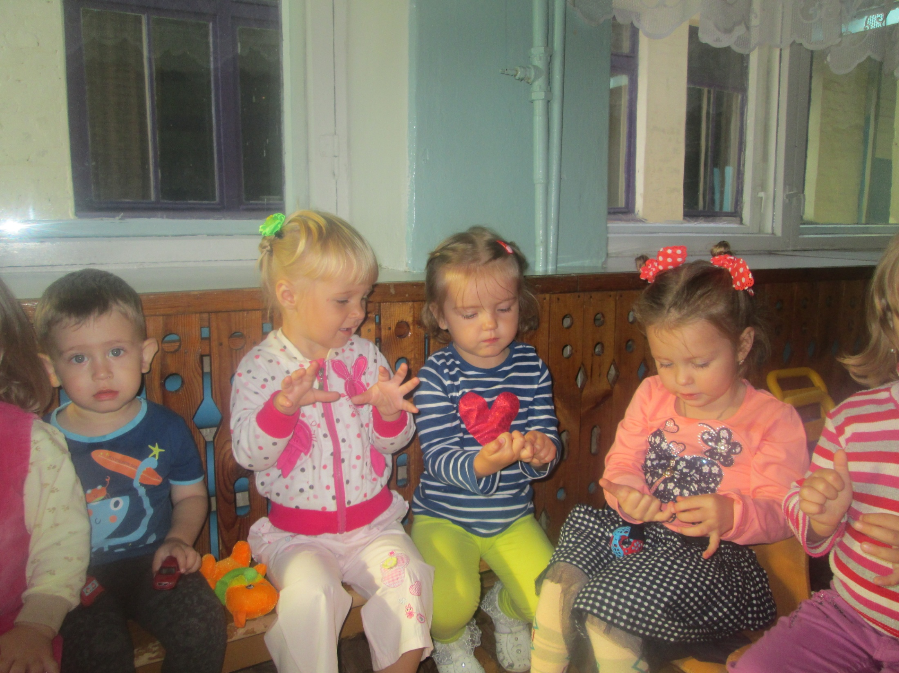

Slide 8
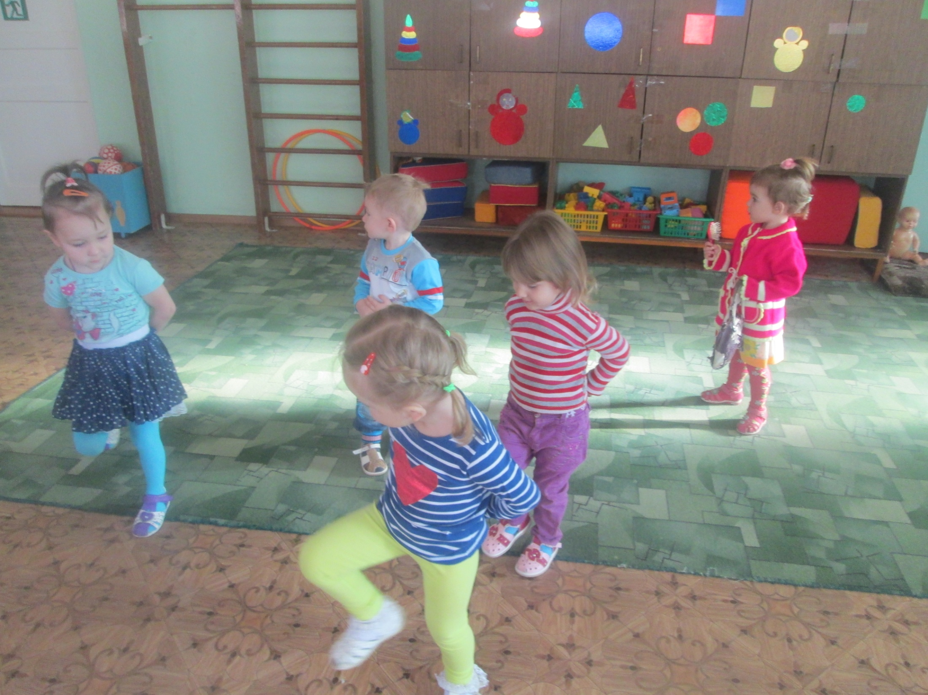

Slide 9
Стараемся работать в контакте с родителями:
Проводим консультации
Проводим собрания

Slide 10
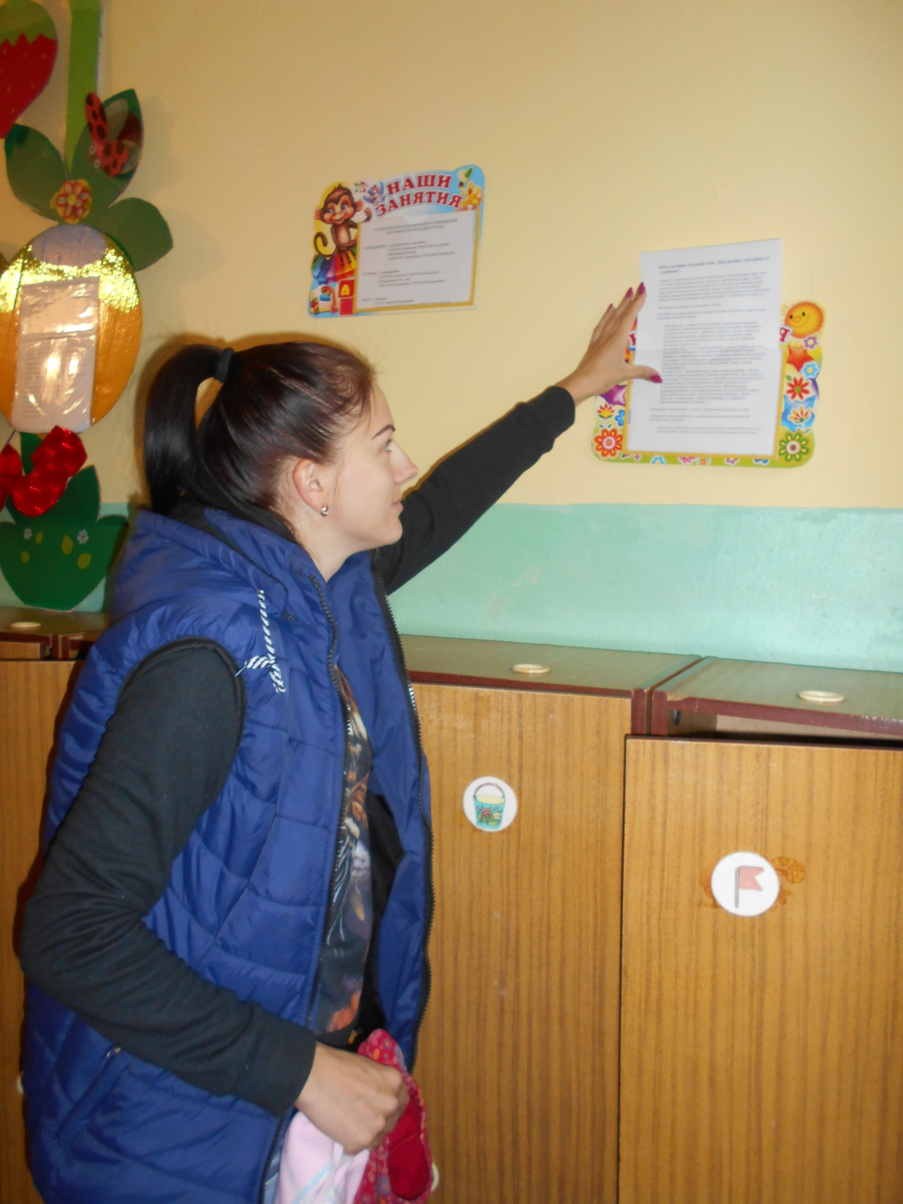

Slide 11
Родители принимают активное участие в выставках

Slide 12
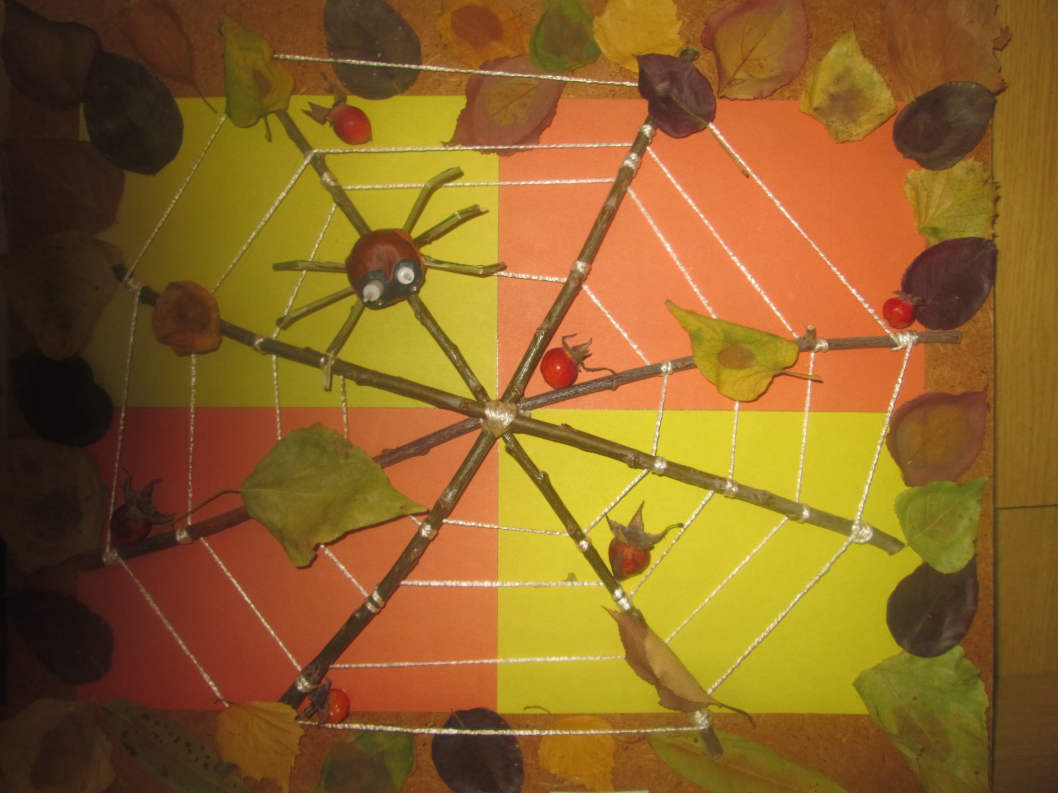

Slide 13
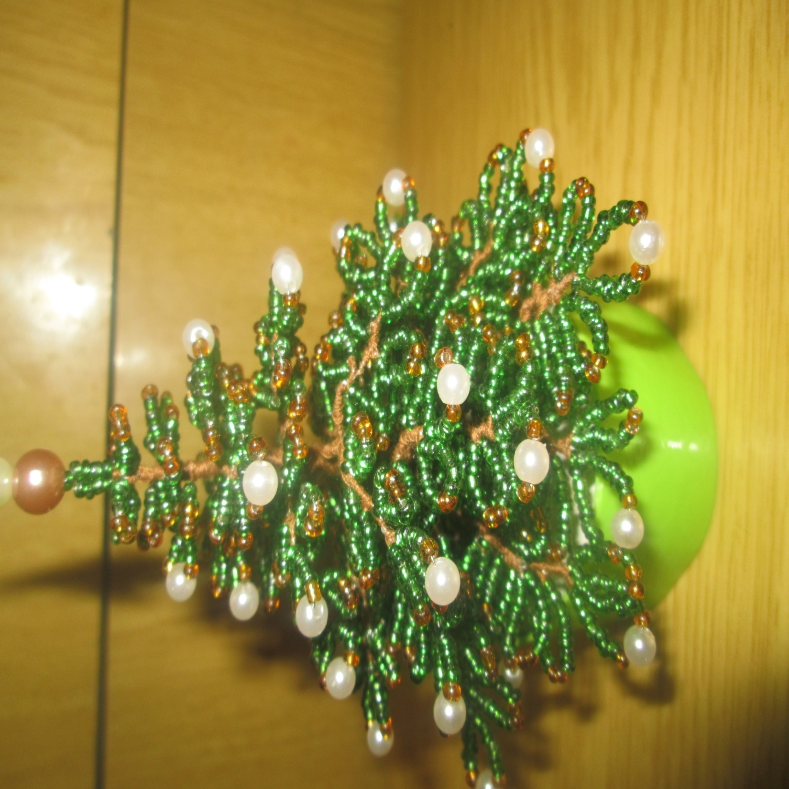

Slide 14
Воспитатели Морозова А.В и Бокова Л.Н принимают участие в педсоветах, конкурсах, акциях

Slide 15
В перспективе хотелось продолжить работу по укреплению и охране здоровья детей

Slide 16
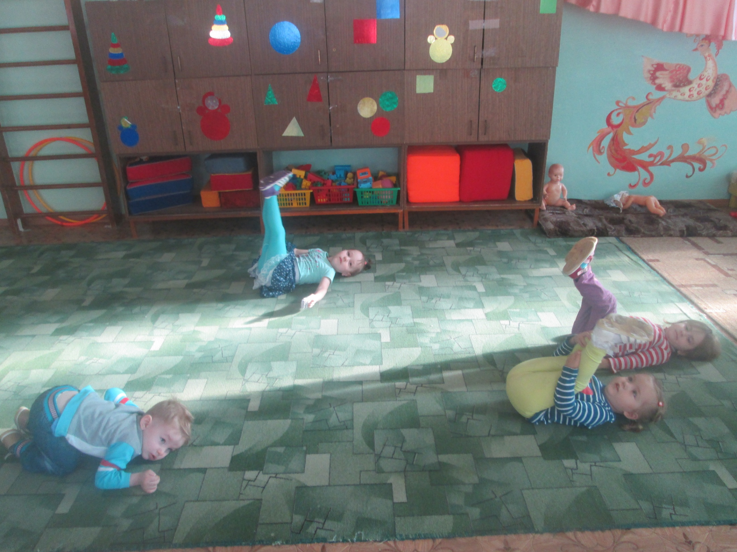

Slide 17
